Slide 1
«Правила здорового питания детей»

Slide 2

Здоровье – не все, но без здоровья – ничто.
Сократ

Slide 3



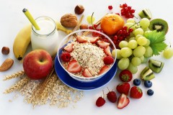
Кто или что влияет на развитие ребенка?
педагоги
родители
врачи
питание

Slide 4
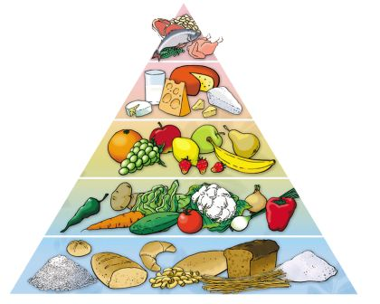
Пирамида питания

Slide 5
Режим питания 4 – 5 разовый

Slide 6
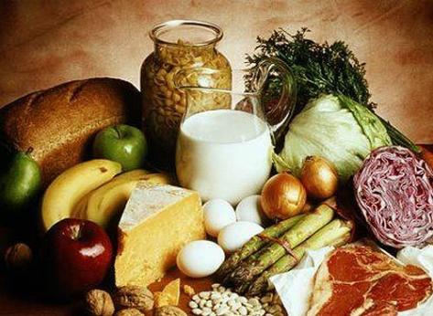
Первое правило
включать все группы
продуктов ежедневно

Slide 7

Правило второе
Прием пищи 4-6 раз
с промежутками 3-3,5 часа

Slide 8
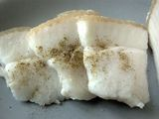
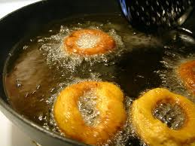
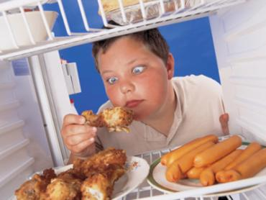
Правило третье
Скажите «нет» полуфабрикатам
и жирным продуктам!

Slide 9
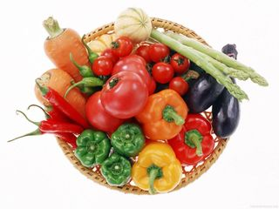
Правило четвертое
Ежедневно давайте ребенку
свежие овощи и фрукты

Slide 10
Правило пятое
Ограничьте потребление сладостей и газировки

Slide 11

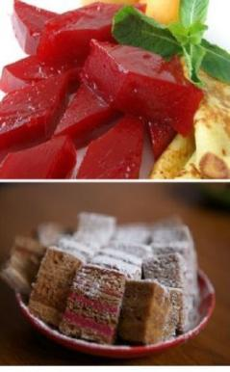
Сладости должны быть правильные
Домашняя выпечка.
Натуральный мармелад, содержащий пектин.
Варенье и мед .
Пастила тоже с пектином.
Сухофрукты.
Все эти сладости ребенок может употреблять

Slide 12
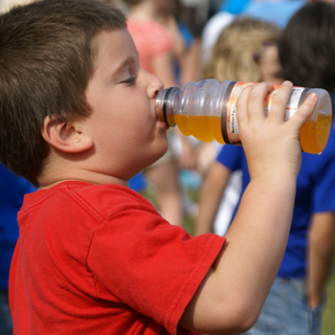

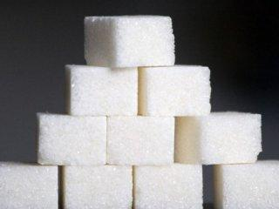
Количество сахара в газированных напитках
В 200 мл сладкой воды содержится
10 кусков сахара
Сладкая
газировка
200 мл
10 кусков сахара

Slide 13

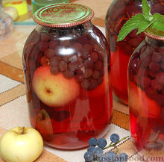
Лучше давать ребенку обычную воду или приготовленный дома компот

Slide 14
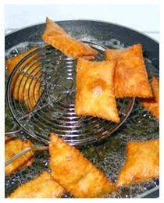
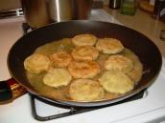
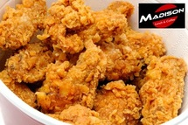

Правило шестое
Выбирайте правильные способы кулинарной обработки пищи для ребенка
НЕТ!
ЖАРЕНИЕ
ФРИТЮР
ПАНИРОВКА

Slide 15
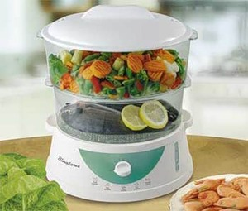
Выбирайте правильные
способы кулинарной обработки
пищи для ребенка
ДА!
ОТВАРИВАНИЕ
ЗАПЕКАНИЕ
ТУШЕНИЕ
ПРИГОТОВЛЕНИЕ НА ПАРУ

Slide 16

Правило седьмое
Скажите «НЕТ» чтению,
ТВ и компьютеру во время еды!

Slide 17
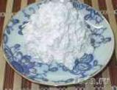
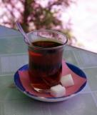
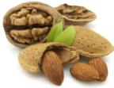
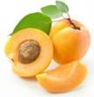


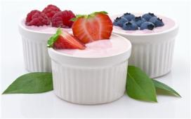
Завтрак для отличника
Установлено, что определенные продукты могут стимулировать умственную деятельность
Глюкоза
Витамин В1
Биопродукты

Slide 18

Завтракайте, обедайте и ужинайте вместе с семьей

Slide 19
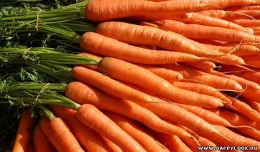
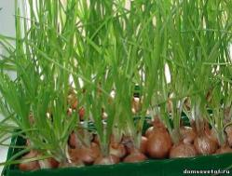
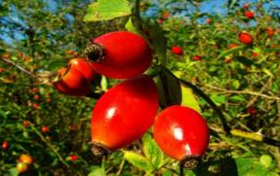
Продукты, богатые витамином А:
морковь ;
сладкий перец;
зеленый лук;
щавель;
шпинат;
зелень ;
плоды черноплодной рябины,
шиповника и облепихи

Slide 20
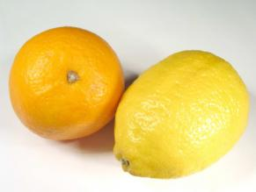
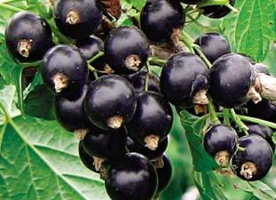
Продукты-источники витамина С
зелень петрушки и укропа ;
помидоры ;
черная и красная смородина ;
красный болгарский перец;
цитрусовые;
картофель

Slide 21
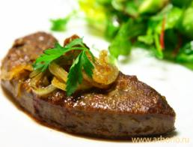
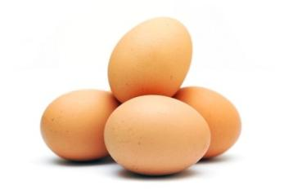
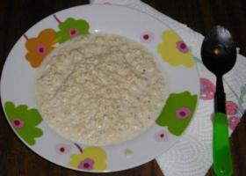
Витамин Е содержится в следующих продуктах:
печень ;
яйца ;
пророщенные зерна пшеницы;
овсяная и гречневая крупы

Slide 22
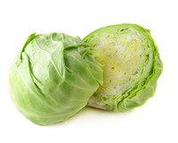
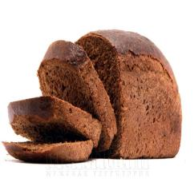
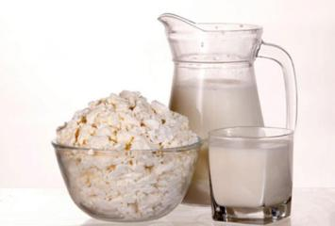
Продукты, богатые витаминами группы В:
хлеб грубого помола ;
молоко ;
творог ;
печень ;
сыр ;
яйца ;
капуста;
яблоки;
миндаль ;
помидоры ;
бобовые

Slide 23
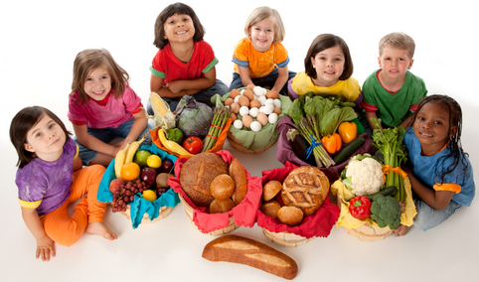
Пусть наши дети растут здоровыми!

